Slide 1
Vad betyder det att brukar-inflytande är ett prioriterat område i programmet Tillämpad välfärdsforskning?
Stella Jacobson, Programansvarig
#ForteForskning
Notes:
Inom flera av socialtjänstens verksamhetsområden saknas vetenskaplig kunskap. Vi vet inte alltid säkert vilka bedömningsmetoder och insatser som är bäst och vilka som inte är bra. Resurserna är i samhället och socialtjänsten är begränsade och därför är det naturligtvis viktigt att veta vilka effekter olika insatser har för att kunna lägga de begränsade resurser på de insatser som är säkrast och gör skillnad för brukarna.

Slide 2
Nationellt program om Tillämpad välfärdsforskning
Bygga upp klient- och praktiknära forskning i socialtjänsten
Öka samverkan mellan forskning och praktik och stärka delaktigheten från brukare och anhöriga
Öka andelen yrkesverksamma inom socialtjänsten som har en forskarutbildning
Notes:
Vision: Programmet ska genom forskning bidra till en mer evidensbaserad socialtjänst som bättre kan möta utmaningarna i samhället, inom socialtjänsten och för de personer och närstående som berörs av socialtjänstens insatser.
Återkommande utlysningar men också skapa mervärden på olika sätt, nätverk, mötesplatsträffar. 100 mnkr per år from 2020.

Slide 3
Vad är klient- och praktiknära forskning i socialtjänsten?
Forskning om socialtjänstens funktionssätt, resultat och effekter som ger underlag för utveckling av socialtjänsten
Frågeställningar som är relevanta för socialtjänsten och dess klienter
Forskningen bedrivs i nära kontakt med verksamheten inom socialtjänsten
Notes:
Tillämpad forskning syftar till att kunskapen ska komma till användning utanför forskningsmiljön
ur ett klient- och brukarperspektiv
och kan leda till nytta och användbarhet för klienter, socialtjänstens verksamhet och samhället i stort.
Brukarperspektivet är viktigt för den typ av forskning som vi ska finansiera

Slide 4
Strategisk forskningsagenda
Programmets färdplan
i två format
Notes:
Kort version sammanfattning, lång version kan laddas ner gratis på Fortes hemsida
Anger inriktnignen för den forskning som ska finansieras inom programmet
Referensgrupp NSPH

Slide 5
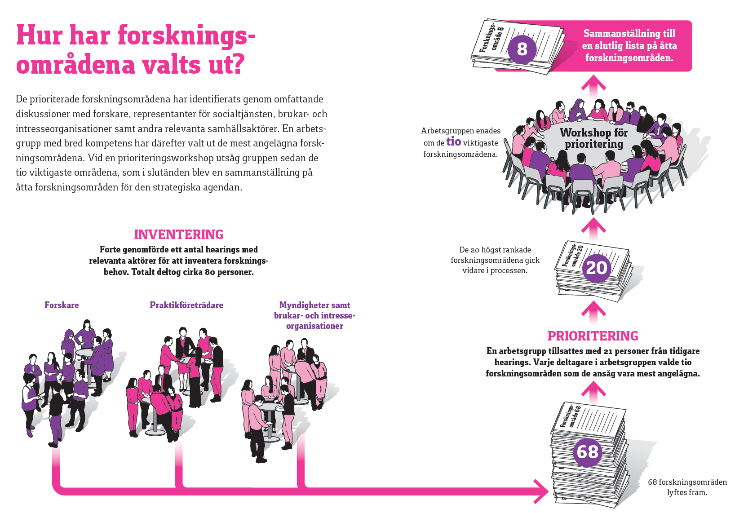
Hur tog vi fram de prioriterade områdena?
Notes:
Agendan innehåller prioriterade forskningsområden. För att komma fram till dessa har vi använt oss av en metod med inspriration från väl etablerad metod framtagen i england för att identi och prio forskningsfrågor.
Fokus hearings och prioritering. Träffat ca 80 personer: forskare, praktik, myndigheter, brukar- och intresseorganisationer. Verdandi, ideell arena, maskrosbarn, fryshuset, nsph, funkrätt sv
Arbetsgrupp ca 20 personer, individuell ranking + workshop. 9 forskare vid universitet och lärosäten, 4 brukarorganisationer, 2 myndigheter, 1 SKL, 3 Representanter för socialtjänsten,
Vilka brukarorg? Maskrosbarn, NSPH, Funktionsrätt Sverige, Verdandi

Slide 6
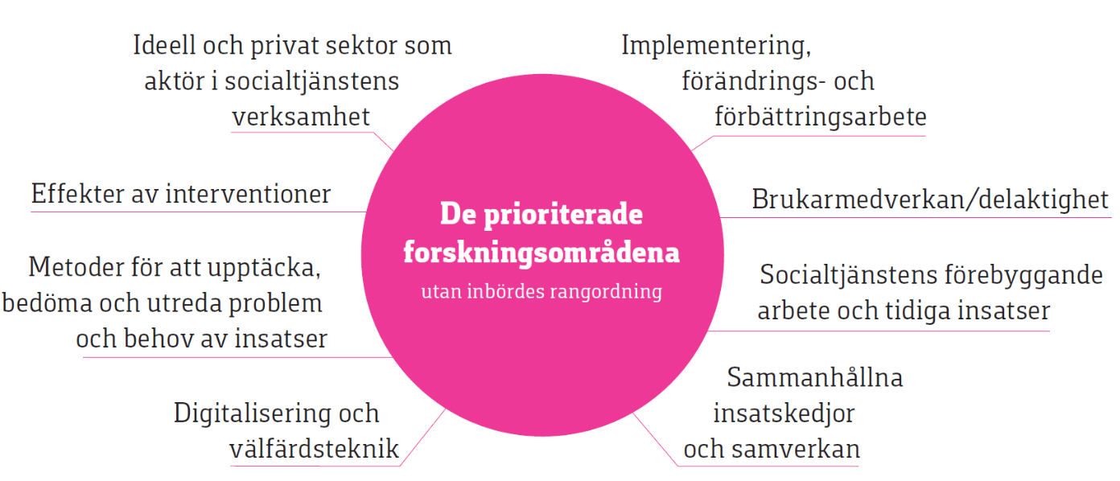
Vilka forskningsområden är prioriterade?
Notes:
Generellt lite kunskap om effekter utifrån klientnära utfallsmått, mer fokus på kval. Brukarperspektivet är viktig aspekt inom alla de prioriterade områdena
Kartläggning SBU. 125 brukar- och frivilligorganisationer (nationell nivå), 44 svarade. Workshop: NSPH, ROKS (Riksorganisationen för kvinnojourer och tjejjourer i Sverige), RFMA (Riksförbundet mot alkohol och narkotikamissbruk), Stadsmissionen, Rädda barnen, SPF seniorerna

Slide 7
Brukarmedverkan/ delaktighet som prioriterat forskningsområde
Forskning om metoder för att skapa delaktighet och inflytande.
Brukarperspektiv vid utveckling och utformning av samordningsinitiativ.
Vilka effekter och följder får brukarmedverkan, tex om och hur delaktighet bidrar till socialtjänstens verksamhetsutveckling och kvalitet.
Hur kan brukares och anhörigas delaktighet utvecklas inom socialtjänsten för att förbättra situationen för brukare/klienten och socialtjänstens arbetssätt?
Notes:
Brukarmedverkan, delaktighet och inflytande är breda begrepp och går på tvären över alla e forskningsområdena. En utgångspunkt för brukarmedverkan är att brukare är kunskapsbärare, inte bara ”mottagare”, vars självupplevda erfarenheter och kunskap kan bidra till verksamhetens och insatsernas utveckling, innehåll och kvalitet. Brukarens perspektiv är också en av pelarna inom evidensbaserad praktik, som innebär en sammanvägning av beprövad erfarenhet, bästa tillgängliga vetenskapliga kunskap och den enskildes situation, erfarenheter och önskemål vid beslut om insatser.
Eftersom viktigt att utveckla och utvärdera metoder utifrån brukarnas behov och att organisera arbetet och arbetssätt i socialtjänsten utifrån ett brukarperspektiv.

Slide 8
Generella krav i våra utlysningar
Inriktning: prioriterade områden
Tillämpningsbart inom socialtjänsten
Samverkan med företrädare för socialtjänsten, brukare, yrkesverksamma och andra aktörer i forskningsprocessen
Tvär/flervetenskaplig ansats
Notes:
Brukare och brukarorganisationer kan delta i forskningsprocessen på olika sätt, från val av forskningsfrågeställningar och utfallsmått, till datainsamling och tolkning och spridning av forskningsresultat.
BG: NSPH

Slide 9
Vad betyder det att brukarinflytande är ett prioriterat område i programmet Tillämpad välfärdsforskning?
Brukarperspektivet är utgångspunkten i programmets vision och inriktning
Brukar- och intresseorganisationer har deltagit i arbetet att identifiera och prioritera forskningsområden som inriktning till programmet
Brukarmedverkan/delaktighet är även ett av åtta prioriterade forskningsområden (men ingår även i de andra områdena)
Vi ställer krav på samverkan i forskningsprocessen
Bjuder in till seminarier och mötesplatsträffar
Notes:
Sammanfattning
Utmaning: representativitet, brett område, svårt nå enskilda individer, ovana att tycka till om forskning

Slide 10
Utmaningar
Hur når vi fler individer inte bara organisationer?
Hur når vi fler målgrupper?
Förutsättningar för individer och brukarorganisationer att delta i forskning?
Hur hittar forskning, praktik och brukare varandra?
Hur kan man skapa samverkan som blir framgångsrik?
Notes:
Stort område, många olika målgrupper med olika livssituationer, möjligheter att föra sin talan.
Inte lika organiserade grupper som i H&S
I sjukvården pratar man om spetspatienter, delvis starkare målgrupper, annan bakgrund

Slide 11
Håll dig uppdaterad med vårt nyhetsbrev
Läs mer på:
forte.se/nyhetsbrev
forte.se/om-forte/sarskilda-satsningar/tillampad-valfardsforskning/

Slide 12
Tack!
Stella Jacobson, programansvarig
stella.jacobson@forte.se
#ForteForskning

